Slide 1
МАДОУ детский сад №4 «Малыш»
ЭКОЛОГИЧЕСКИЙ ПОЗНАВАТЕЛЬНО-ИССЛЕДОВАТЕЛЬСКИЙ ПРОЕКТ
«ДЕРЕВО ДОБРЫХ ЭКО-ДЕЛ»
Подготовила:
Соктоева И.А.

Slide 2
Актуальность Экология в системе дошкольного воспитания имеет большое значение, как начальная ступень системы непрерывного и всеобщего экологического образования. В этот период формируются первоосновы экологического мышления, сознания, экологической культуры. Экологическая грамотность, бережное и любовное отношение к природе стали аналогом выживания человека на нашей планете. Таким образом, экологическое образование – актуальная и важная задача.

Slide 3
Цели:
Познакомить детей с объектами ближайшего экологического окружения, с которыми ребенок сталкивается каждый день.
Создать условия для формирования у детей элементов экологической культуры, экологически грамотного поведения, гуманного отношения к объектам флоры и фауны родного края.
Сформировать интерес и условия для участия родителей в образовательной деятельности по проекту.

Slide 4
Задачи проекта:
Разработать и внедрить в практическую деятельность объекты для ознакомления детей с окружающим миром;
Познакомить с разными объектами живой природы и показать ее взаимосвязь с окружающим миром;
Воспитывать у детей эстетические чувства, умение замечать, чувствовать и беречь красоту окружающей природы;

Slide 5
Гипотеза исследования:
Реализация проекта позволит повысить экологическую культуру дошкольников и их родителей, расширит кругозор, привьет навыки полезного труда, сформирует у детей экологически грамотное поведение в природе, безопасное как для воспитанников, так и для самой природы родного края.

Slide 6
Ожидаемые результаты: Дети: Расширение знаний и представлений детей о бережном созидательном отношении к природе. Формирование у детей гуманистической направленности поведения в окружающих природных условиях. Содействие развитию представлений о растительном и животном мире. Родители: Активное включение в совместные с детьми мероприятия экспериментально-познавательного , трудового и экскурсионного характера. Педагоги: Обогащение методической базы дидактическими материалами.

Slide 7
Этапы реализации проекта: Подготовительный:
Цель этапа: Определение проблемы. Разработка и реализация проекта.
Содержание этапа:
Анализ работы по экологическому воспитанию.
Планирование и разработка маршрутов.
Согласование с администрацией.

Slide 8
Основной:
Цель этапа: Реализация работы по проекту.
Содержание этапа:
Выбор темы ООД
Конкурс поделок, рисунков.
Проведение социальных акций.
Привлечение родителей к активному участию и помощи детям на протяжении всего проектного периода.

Slide 9
Оценочный:
Цель этапа: Анализ результативности поставленных задач.
Содержание этапа:
Оформление фотоотчетов.
Разработка презентаций.

Slide 10
Вид проекта: -познавательно – исследовательский, долгосрочный. Участники проекта: - воспитатели ДОУ, -дети - родители.

Slide 11
«Для ребенка естественнее и потому гораздо легче постигать новое, проводя собственные исследования – наблюдая, ставя эксперименты, делая на их основе собственные суждения и умозаключения, чем получать уже добытые кем-то знания в «готовом виде». (А.И.Савенков).

Slide 12
Экологическое дерево тетушки Совы

Slide 13
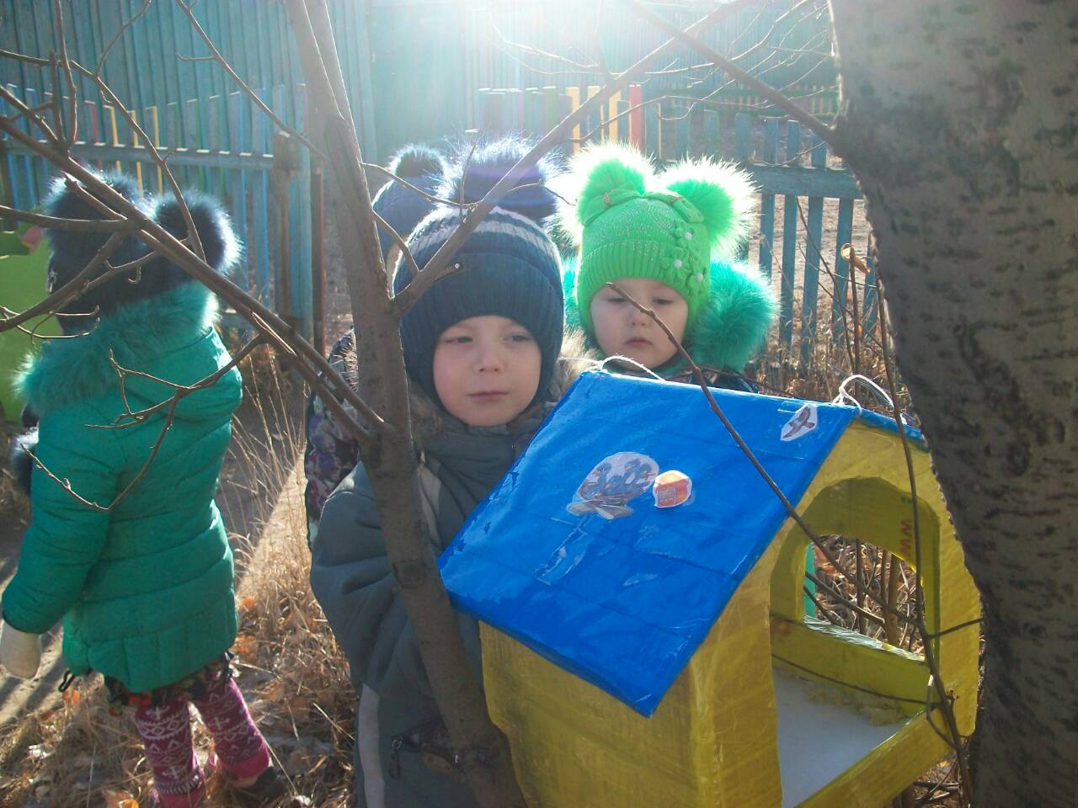
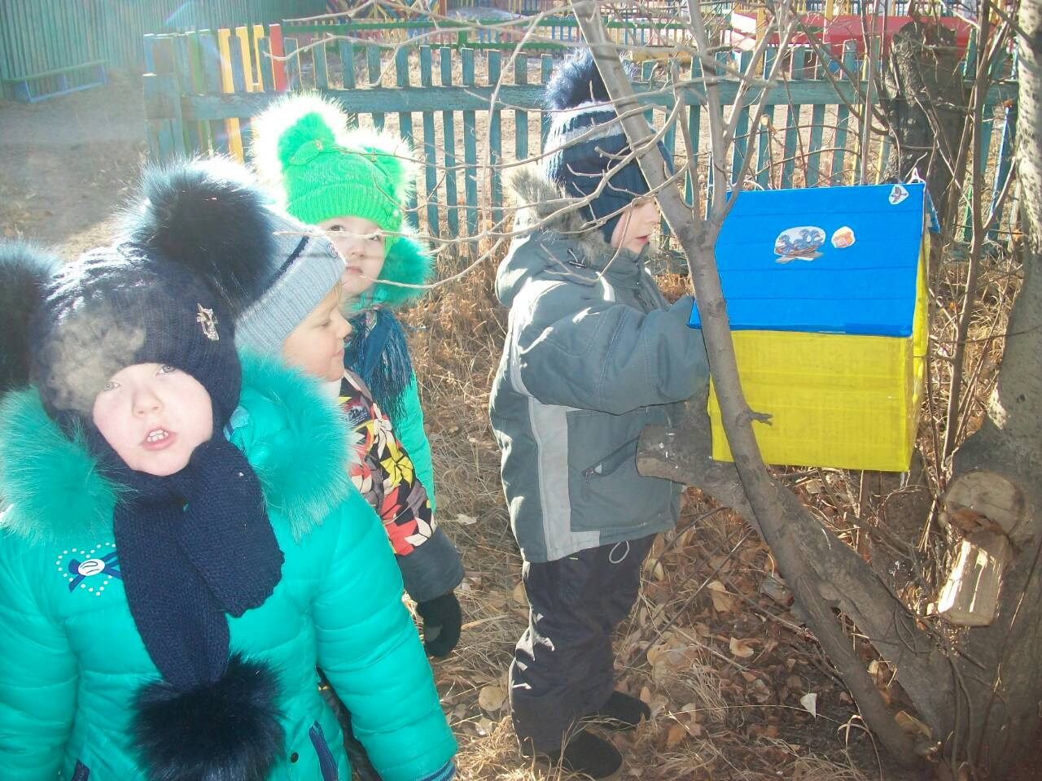
Подпроект «Птичья столовая»

Slide 14
«Сохраним лес от пожаров!»

Slide 15
«Спасите реку Джиду!»

Slide 16
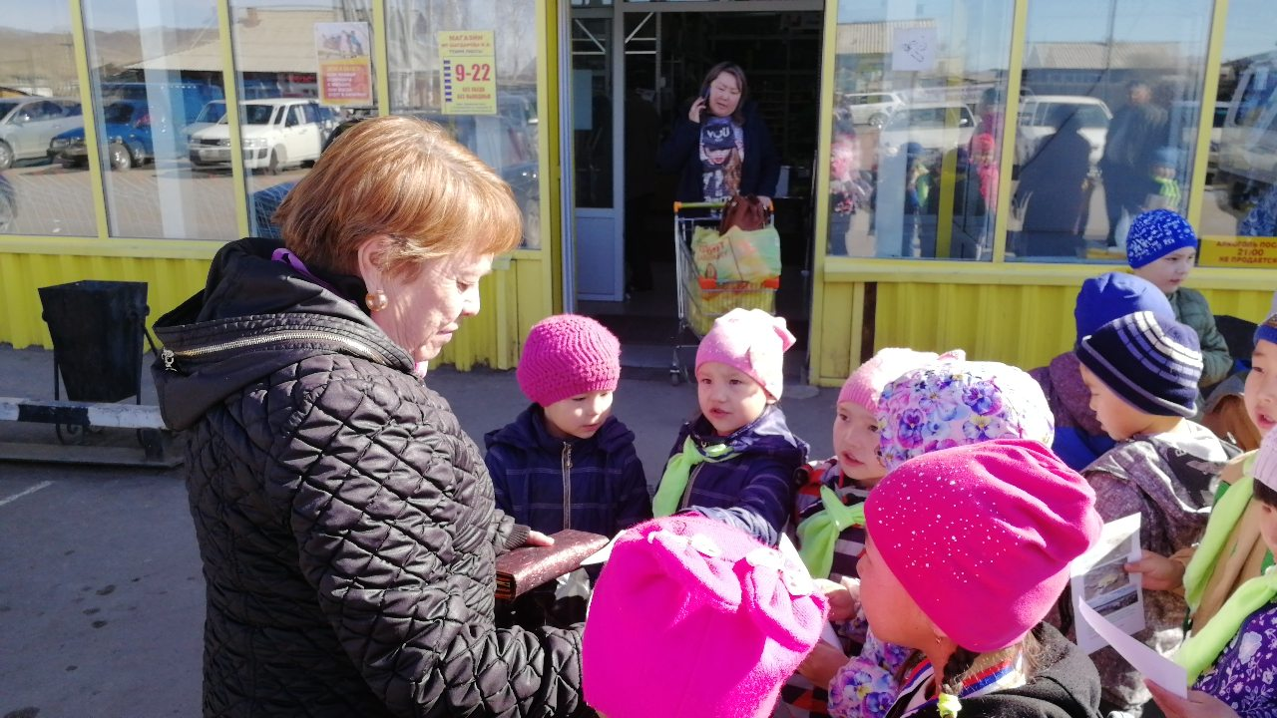
Социальная акция

Slide 17
Опыт-эксперимент « Что будет с мусором в земле?»

Slide 19
Эко-мастерская «Преображайка»

Slide 20
Акция «Защитим деревья!»

Slide 21
Мини-музей «Волшебница – вода»

Slide 22
Батарейки сдавайтесь!
Пункт приема в Улан-Удэ:
Ведущая утилизирующая компания.
Ул.Тепловая 48
Тел.89835315022
Плазма.
Ул. Транспортная 3
Тел.83012553182

Slide 23
девиз нашего движения: «Береги планету эту, ведь другой на свете нету!»

Slide 24
Наше дерево эко-дел

Slide 25
Вывод:
В ходе реализации проекта дети получили новые знания о живой и неживой природе, расширили свои знания о правилах поведения в природе, об охране природы.
Человек – это часть природы, в которой все взаимосвязано. Поэтому, беречь и охранять ее нам необходимо.

